Slide 1

Международная школа завтрашнего дня/ Английская игровая школа
ТРЕНИНГ ДЛЯ РОДИТЕЛЕЙ
учащихся
заочной формы обучения
2026-2027 уч.г.

Slide 2
Обучение и аттестация. Часть 1.
Мария Ивановна Зацепина,
заместитель директора
по учебно-воспитательной работе

Slide 3

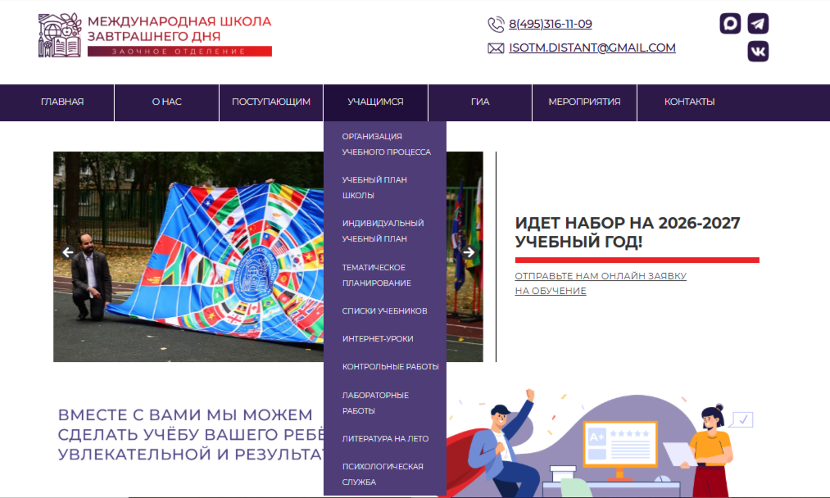
https://distant.isotm.ru

Slide 4

ОБУЧЕНИЕ
Еженедельные интернет-уроки в режиме онлайн конференций для группы учеников и учителя на платформе ZOOM.
По каждому предмету учебного плана МШЗД проводится один урок в неделю (1 академический час). *Для формы обучения ОЧНОЕ с ДОТ увеличение количества уроков в неделю.
В 9-11 классах даются дополнительные уроки в рамках подготовки к ГИА.
В 1 классе обязательное присутствие взрослого рядом с учеником!!!
Домашние задания в электронном дневнике.
Календарно-тематическое планирование (https://distant.isotm.ru/students/planning/).

Slide 5

Индивидуальный учебный план (ИУП) https://distant.isotm.ru/students/syllabus/
Содержание:
Предметы, изучаемые в данном классе;
Количество аттестаций;
По материалу какого академического периода составлена контрольная работа;
Период сдачи аттестации;
Особенности (аттестация с наблюдением или без).

Slide 6
Индивидуальный учебный план
Особенности:
Иностранный язык (английский) – со 2 класса;
С 4 класса отдельные предметы в 4 аттестации ПОД НАБЛЮДЕНИЕМ;
В 4 классе аттестация по предмету ОКРУЖАЮЩИЙ МИР состоит из 2х частей (письменная часть и онлайн тест);
С 5 класса ВТОРОЙ ИНОСТРАННЫЙ ЯЗЫК (французский/ немецкий)/РАЗГОВОРНЫЙ АНГЛИЙСКИЙ изучается факультативно (по заявлению родителей);
В 5 классе ВКЛЮЧЁН предмет ДНКР (Духовно-нравственная культура России) – онлайн-тест (Контрольная работа №4);
В 5 классе ВКЛЮЧЁН предмет ФУНКЦИОНАЛЬНАЯ ГРАМОТНОСТЬ (диагностическая работа в период аттестации №2);
Предмет ОБЩЕСТВОЗНАНИЕ изучается с 9 класса;
С 7 класса введен предмет ВЕРОЯТНОСТЬ И СТАТИСТИКА;
УЧЕБНЫЙ ПРОЕКТ: с 2 по 3 класс, в 5-7 классах, ИНДИВИДУАЛЬНЫЙ ПРОЕКТ: в 10 классе
С 8 класса РУССКИЙ ЯЗЫК и АЛГЕБРА вторая и четвёртая аттестации ПОД НАБЛЮДЕНИЕМ;
Музыка, ИЗО, труд (технология), физкультура, ОРКСЭ, ОБЗР изучаются САМОСТОЯТЕЛЬНО, аттестация 1 раз в год в форме проекта.

Slide 7
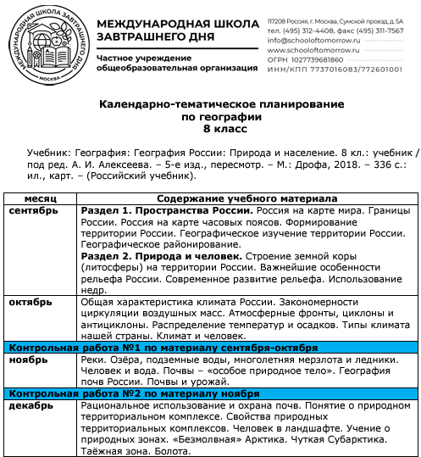
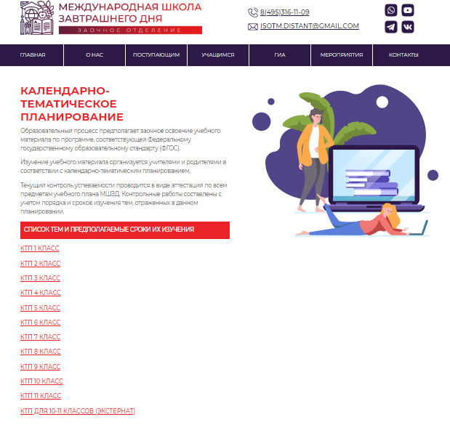
Календарно-тематическое планирование (КТП)
(https://distant.isotm.ru/students/planning/).

Slide 8
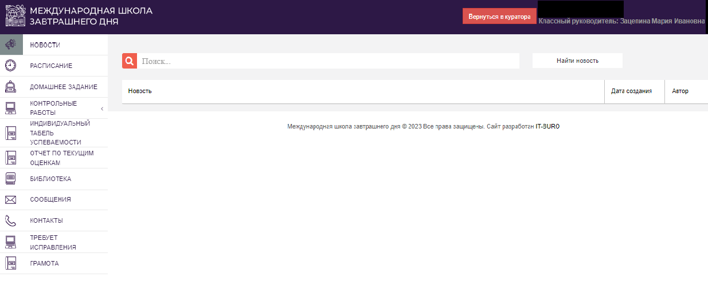
Личный кабинет в электронном дневнике http://isotm.ru

Slide 9
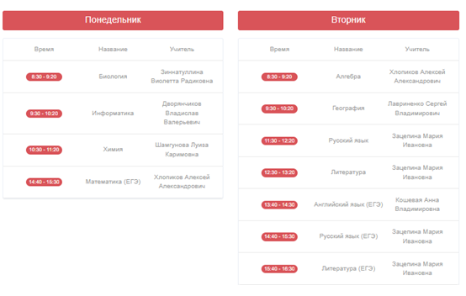
Личный кабинет в электронном дневнике http://isotm.ru
РАСПИСАНИЕ
УРОКИ НАЧИНАЮТСЯ В 8:30!!!

Slide 10
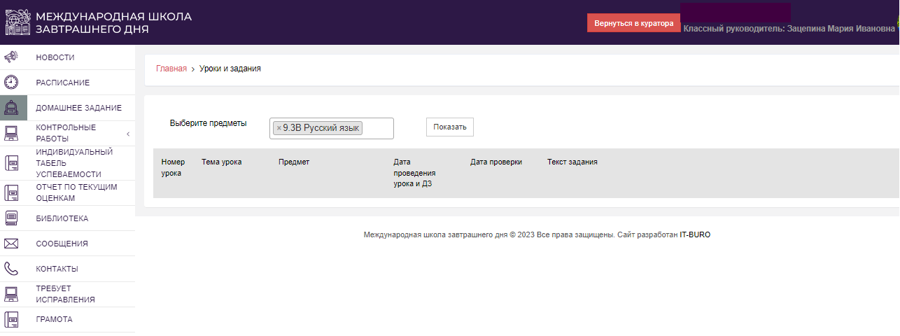
Личный кабинет в электронном дневнике http://isotm.ru
ДОМАШНЕЕ ЗАДАНИЕ

Slide 11
Тематическое планирование (КТП) создано с учётом аттестационных периодов.
https://distant.isotm.ru/students/planning/
1 – 3 классы
Контрольные работы включают ТОЛЬКО темы, отражённые в ТЕМАТИЧЕСКОМ ПЛАНИРОВАНИИ.
Аттестационные периоды:
К/р №1 / сентябрь – октябрь
К/р №2 / ноябрь
К/р №3 / декабрь – январь
К/р №4 / февраль - апрель
ВСЕГО
КОНТРОЛЬНЫЕ РАБОТЫ

Slide 12
Тематическое планирование создано с учётом аттестационных периодов.
https://distant.isotm.ru/students/planning/
Контрольные работы включают ТОЛЬКО темы, отражённые в ТЕМАТИЧЕСКОМ ПЛАНИРОВАНИИ.
4 – 11 классы
КОНТРОЛЬНЫЕ РАБОТЫ
Аттестационные периоды:
К/р №1 / сентябрь – октябрь
К/р №2 / ноябрь
К/р №3 / декабрь – январь
К/р №4 / февраль - апрель
Письменная часть
Онлайн-тест

Slide 13
1 – 10 число месяца: Загрузка работ учащимися
Классные руководители информируют учеников через личный кабинет (новости).
10 число месяца (после 18:00)
Формируется список учащихся, чьих работ нет на сайте, система выставляет «1».
Если причина уважительная (есть справка): Копии справок, подтверждающих наличие уважительной причины для продления сроков аттестации, направлять ИСКЛЮЧИТЕЛЬНО на адрес электронной почты: spravka@schooloftomorrow.ru. «Единица» заменяется на отметку!
Если причина неуважительная: ученик выполняет работу «Пересдача». «Единица» остается. Дополнительно к «1» учитель выставляет оценку за работу (2, 3, 4 или 5). Срок исполнения – до окончания периода пересдачи.
ПРОВЕРКА
КОНТРОЛЬНЫХ РАБОТ
11 – 25 число месяца
Учителя проверяют работы и выставляют оценки.

Slide 14
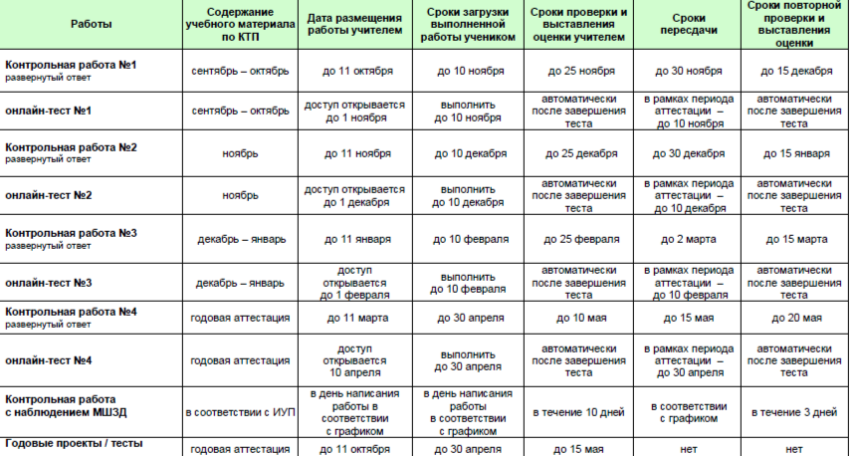
Сроки загрузки и проверки контрольных работ https://distant.isotm.ru/students/test-papers/

Slide 15
«Пересдача»
Родители/ученики должны отслеживать отметки за контрольные работы!
На сайт загружается работа (2 вариант). Ученик должен выполнить работу в чётко определённые сроки (см. слайд 14).
ПЕРЕСДАЧА

Slide 16
Если учитель – предметник выявляет работу, которую списали:
Выставляет в журнал оценку «2» с пометкой «без права пересдачи»
Или учитель проводит очное (онлайн) собеседование по работе и имеет право изменить оценку.
ВАЖНОЕ ДОПОЛНЕНИЕ

Slide 17
Аттестация
Проводится преимущественно заочно с использованием дистанционных образовательных технологий.
Текущий контроль успеваемости проводится в виде интернет-аттестаций по всем предметам учебного плана МШЗД.
В установленные сроки учащийся скачивает из личного кабинета контрольные работы, тесты или темы проектов, выполняет и загружает в личный кабинет письменные работы и звуковые файлы для проверки.
Из отметок за контрольные работы, написанные заочно или под наблюдением, тесты и проекты формируются годовые отметки.

Slide 18
Требования к контрольным работам
Объем контрольных работ должен соответствовать возрастным особенностям учащихся.
Каждая контрольная работа должна
-содержать ТОЛЬКО тот материал, который отражен в календарно-тематическом планировании (КТП) за определенный период;
-соответствовать учебнику, заявленному в СПИСКЕ УЧЕБНИКОВ (https://distant.isotm.ru/students/textbook-lists/).

Slide 19
Требования к контрольным работам
- звуковые файлы!!! (литературное чтение в начальной школе, иностранные языки)
листы с решением (требования в инструкции к работе)
! Многостраничный PDF-файл ! Яркие чернила
! Архив с JPG-файлами ! Правильная ориентация страниц
! Объём файла не более 15 МБ ! Нумерация страниц

Slide 20
Как успешно пройти аттестацию?
Подготовиться: изучать материал в соответствии с КТП по учебникам из списка МШЗД.
Зайти в раздел КОНТРОЛЬНЫЕ РАБОТЫ, выбрать нужный предмет, скачать работу.
Контрольная работа выполняется на распечатанных листах. При необходимости можно использовать дополнительные листы формата А4. Все страницы должны быть пронумерованы. Контрольная работа, выполненная при помощи текстового редактора (например, WORD), не принимается!!!
Внимательно прочитать инструкцию к работе, обратить внимание на критерии и требования.
Засечь время на выполнение работы, убрать всё лишнее и приступить к выполнению. Работа выполняется от руки, ручкой с пастой тёмно-синего или чёрного цвета.
Выполненную работу отсканировать в виде 1 многостраничного pdf-файла (желательно) или сохранить или архив и файлами JPG. По литературному чтению и иностранным языкам записать звуковой файл (ученик представляется и начинает читать, затем отвечает на вопросы). Объединить многостраничный pdf-файл и звуковой файл в архив. Правильно подписать файлы и архив: фамилия имя ученика, класс, предмет, период.
Проверить наличие всех страниц по порядку, качество работы (видно чётко, изображение не перевернуто, края не обрезаны), размер файла/архива (не более 15 МБ).
Загрузить работу в установленный срок. В последний день сдачи работы можно загрузить только до 18.00 по Москве.
Проверить, что работа загрузилась правильно (нужный предмет, нужному ученику).
Ожидать оценку и комментарий учителя.

Slide 21
Обучение и аттестация. Часть 1.
Мария Ивановна Зацепина,
заместитель директора
по учебно-воспитательной работе

